Slide 1


Slide 2
复习思路
初赛考的知识点就是计算机基本常识、基本操作和程序设计基础知识。其中选择题考查的是知识，而问题解决类型的题目更加重视能力的考查。一般说来，选择题只要多用心积累就可以了。问题解决题目的模式比较固定，大家应当做做以前的题目。写运行结果和程序填空也需要多做题目，并且培养良好的程序阅读和分析能力，就像语文的阅读理解一样。
近几年来，初赛的考查范围有了很大的变化，越来越紧跟潮流了。这就需要大家有比较广泛的知识，包括计算机硬件、软件、网络、简单的数据结构（例如栈、队列、树和图等）和简单的算法（例如排序、查找和搜索等），程序设计语言以及一些基本的数学知识和技巧（例如排列组合）。但最主要的，还是取决于你对程序设计语言的熟悉程度，再加上认真仔细的心态。

Slide 3
冯·诺依曼及冯·诺依曼体系结构
1944年，美籍匈牙利数学家 冯·诺依曼 提出计算机基本结构和工作方式的设想，为计算机的诞生和发展提供了理论基础。时至今日，尽管计算机软硬件技术飞速发展，但计算机本身的体系结构并没有明显的突破，当今的计算机仍属于冯·诺依曼架构。
其理论要点如下：
1、计算机硬件设备由存储器、运算器、控制器、输入设备和输出设备5部分组成。
2、存储程序思想——把计算过程描述为由许多命令按一定顺序组成的程序，然后把程序和数据一起输入计算机，计算机对已存入的程序和数据处理后，输出结果。

Slide 4
图灵及图灵奖
艾伦.麦席森.图灵，英国数学家，他的图灵机模型为计算机的逻辑工作方式奠定了基础。
图灵机将人们使用纸笔进行数学运算的过程进行抽象，由一个虚拟的机器替代人们进行数学运算。
图灵奖：由美国计算机协会（ACM）于1966年设立，专门奖励那些对计算机事业作出重要贡献的个人，它是计算机界最负盛名、最崇高的一个奖项，有“计算机界的诺贝尔奖”之称。
戈登·摩尔及摩尔定律
戈登·摩尔，美国科学家，企业家，英特尔公司创始人之一。
摩尔定律：当价格不变时，集成电路上可容纳的元器件的数目，约每隔18-24个月便会增加一倍，性能也将提升一倍。
Ada Lovelace
世界上第一位给计算机写程序的是Ada Lovelace。

Slide 5
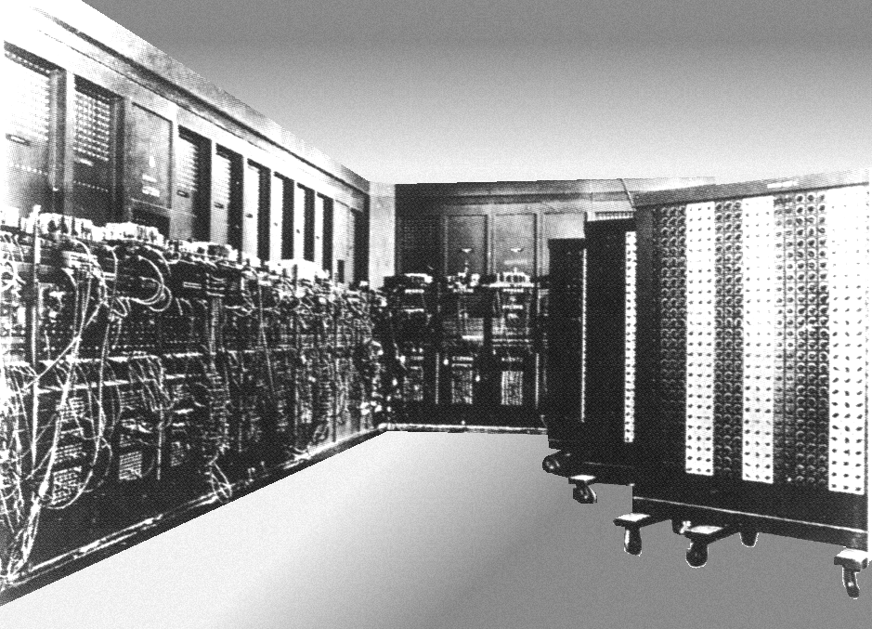
计算机发展阶段
1946年2月，在美国宾西法尼亚大学世界上第一台电子数字计算机ENIAC（Electronic Numerical Integrator And Calculator——电子数值积分和计算机）诞生了（如图所示），它标志着计算机时代的到来。
人们根据计算机的性能和使用主要元器件的不同，将计算机的发展划分成几个阶段。大型机(Mainframe)经历了四代的发展。
 | 年代 | 元件
第一代 | 1946－1958 | 电子管
第二代 | 1959－1964 | 晶体管
第三代 | 1965－1970 | 集成电路
第四代 | 1971－至今 | 大规模集成电路

Slide 6
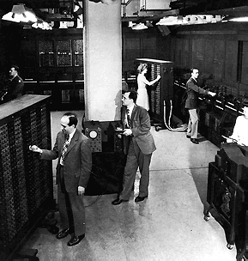

第一台电子计算机
第一台电子计算机：ENIAC, Electronic Numerical Integrator And Calculator
5000次加法/秒
重量28吨
占地170m²
18800只电子管
1500个继电器
功率150KW

Slide 7
ENIAC的由来
世界上第一台数字式电子计算机是由美国宾夕法尼亚大学的物理学家约翰·莫克利（John Mauchly）和工程师普雷斯伯·埃克特（J – Presper Eckert）领导研制的取名为ENIAC（Electronic Numerical Integrator And Calculator）的计算机。
1942年在宾夕法尼亚大学任教的莫克利提出了用电子管组成计算机的设想，这一方案得到了美国陆军弹道研究所高尔斯特丹（Goldstine）的关注。当时正值第二次世界大战之际，新武器研制中的弹道问题涉及许多复杂的计算，单靠手工计算已远远满足不了要求，急需自动计算的机器。于是在美国陆军部的资助下，1943年开始了ENIAC的研制，并于1946年完成。当时它的功能确实出类拔萃，例如它可以在一秒钟内进行5000次加法运算，3毫秒便可进行一次乘法运算，与手工计算相比速度要大大加快，60秒钟射程的弹道计算时间由原来的20分钟缩短到30秒。但它也明显存在着缺点。它体积庞大，机器中约有18800只电子管，1500个继电器，70000只电阻及其他各类电气元件，运行时耗电量很大。另外，它的存储容量很小，只能存20个字长为10位的十进位数，而且是用线路连接的方法来编排程序，因此每次解题都要靠人工改接连线，准备时间大大超过实际计算时间。
尽管如此，ENIAC的研制成功还是为以后计算机科学的发展提供了契机，而每克服它的一个缺点，都对计算机的发展带来很大影响，其中影响最大的要算是“程序存储”方式的采用。将程序存储方式的设想确立为体系的是美国数学家冯·诺依曼（Von Neumann)，其思想是：计算机中设置存储器，将符号化的计算步骤存放在存储器中，然后依次取出存储的内容进行译码，并按照译码结果进行计算，从而实现计算机工作的自动化。

Slide 8
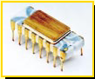
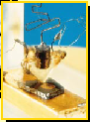
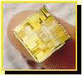
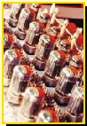
计算机发展的四个阶段
第一代
（1946~1958）
电子管
5千~4万（次/秒）
第二代
（1959~1964）
晶体管
几十万~百万（次/秒）
第三代
（1965~1970）
集成电路
百万~几百万（次/秒）
第四代
（1971~至今）
集成电路
几百万~几亿（次/秒）

Slide 9
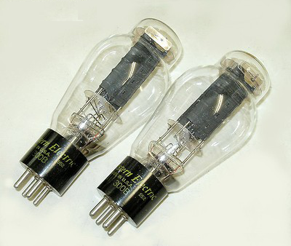
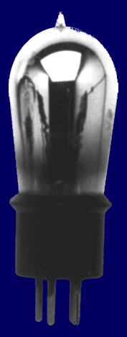
第一代计算机
1946-1958年，电子管时代计算机。
主要特点：采用电子管作为计算机的主要逻辑部件体积大，耗电量大，寿命短，成本高。电子管如图所示。
这一时期的典型机器：
国外的：ENIAC 、UNIVAC。
国内的：103、104等。
电子管

Slide 10
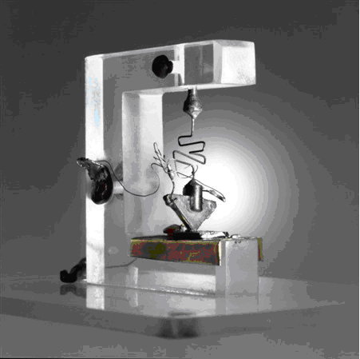
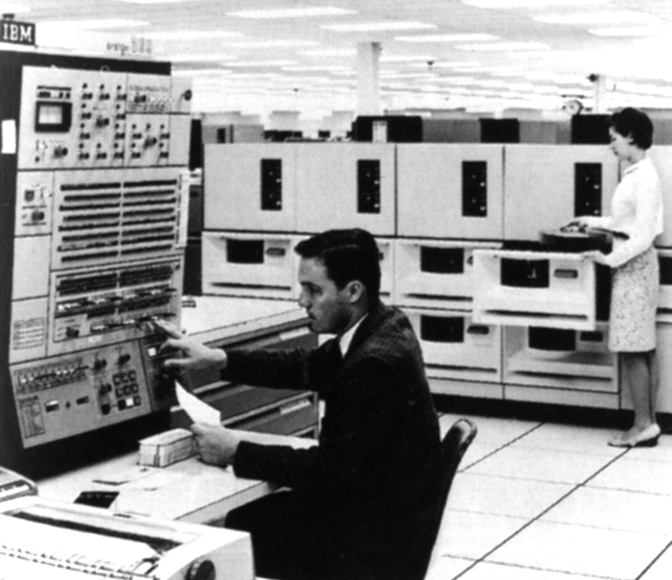
第二代计算机
1959~1964年，晶体管计算机时代。
主要特点：
采用晶体管作为计算机的主要逻辑部件，体积减小，重量减轻，成本下降，能耗降低。晶体管如图所示。
这一时期的典型机器：
国外的：IBM7090等，如图所示。
国内的：441B等。
晶体管

Slide 11
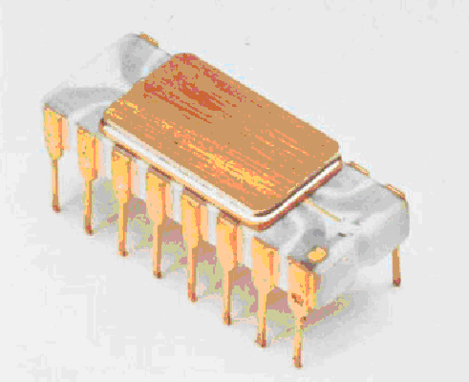
第三代计算机
1965~1970年，集成电路计算机时代。
主要特点： 采用中、小规模集成电路做主要逻辑部件，从而使计算机体积更小，重量更轻，耗电更省，寿命更长，成本更低，运算运算速度有了更大的提高。集成电路如图所示。
这一时期的典型机器：
国外的：IBM-360等。
国内的：709等。

Slide 12
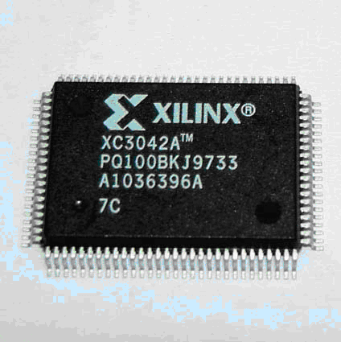
第四代计算机
1971年至今，大规模、超大规模集成电路计算机时代。
主要特点： 采用大规模、超大规模集成电路作基本逻辑部件，使计算机体积、重量和成本大幅度的降低，运算速度和可靠性大幅度的提高。大规模集成电路如图所示。
这一时期典型机器：
国外：IBM-370等。
国内：银河等。

Slide 13
计算机的分类
通用计算机
● 1.按设计目的可分为
专用计算机
科学计算与工程计算计算机
● 2.按用途可分为
工业控制计算机
数据计算机

Slide 14
巨型计算机
小型计算机
● 3.按大小可分为
微型计算机

Slide 15
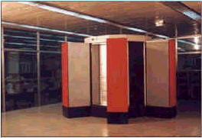
⑴巨型计算机(Super Computer)
人们通常把最快、最大、最昂贵的计算机称为巨型机（超级计算机）。巨型机一般用在国防和尖端科学领域。
世界上只有少数几个国家能生产巨型机，著名巨型机如：美国的克雷系列(Cray-1,Cray-2，Cray-3、Cray-4等)，我国自行研制的银河-I（每秒运算1亿次以上）、银河-II（每秒运算了10亿次以上）和银河-III（每秒运算100亿次以上）也都是巨型机，如图示。
目前，计算机运算速度最高的是日本NEC的Earth Simulator（地球模拟器），它实测运算速度可达到每秒35万亿次浮点运算，峰值运算速度可达到每秒40万亿次浮点运算。

Slide 16
⑵大型主机(Mainframe)
大型主机包括大型机和中型机，价格比较贵，运算速度没有巨型机那样快，一般只有大中型企事业单位才有必要配置和管理它。美国 IBM公司生产的IBM360、IBM370、IBM9000系列，就是国际上有代表性的大型主机。
⑶小型计算机(Minicomputer)
小型计算机一般为中小型企事业单位或某一部门所用，例如高等院校的计算机中心都以一台小型机为主机，配以几十台甚至上百台终端机。我国生产的太极系列机都是小型计算机的代表。
⑷小巨型计算机(Minisupers)
也称为桌上型超级电脑，其发展非常迅速。例如，美国Convex公司的 C系列机等，就是比较成功的小巨型机。

Slide 17
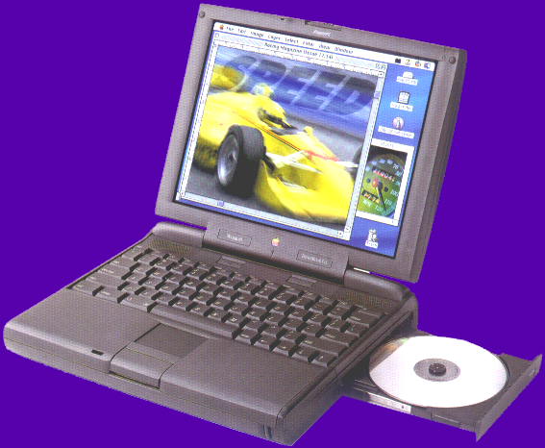
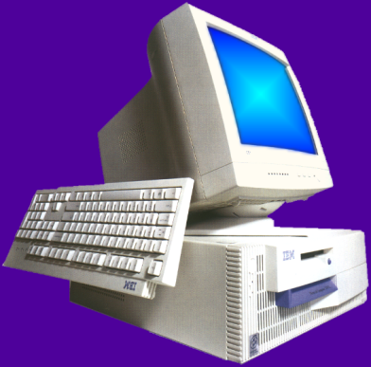
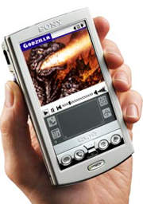
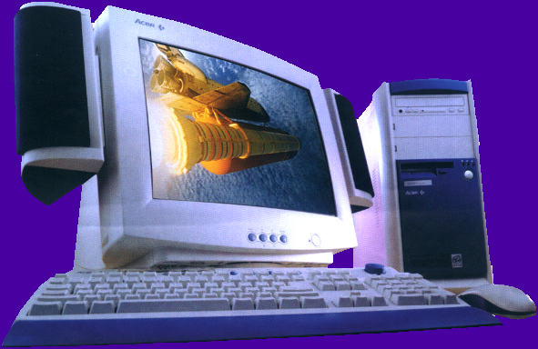
⑸微型计算机（Micro Computer)
微型计算机又称个人计算机（Personal Computer，PC），是第四代计算机时期出现的一个新机种。特点是轻、小、价廉、易用。

Slide 18
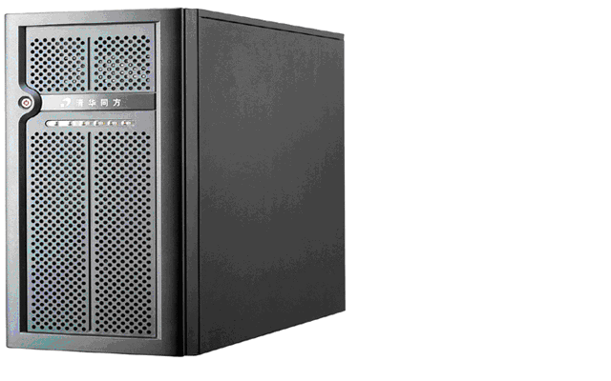
⑹工作站(Workstation)
工作站是介于个人计算机——PC机和小型计算机之间的一种高档微型机，如图所示。工作站通常配有高档 CPU、高分辨率的大屏幕显示器和大容量的内外存储器，具有较强的数据处理能力和高性能的图形功能。它主要用于图像处理、计算机辅助设计（CAD）等领域。

Slide 19
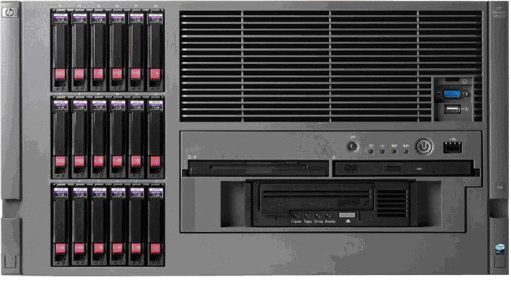
⑺服务器（Server）
服务器是一种在网络环境中为多个用户提供服务的计算机系统，如图所示。从硬件上来说，一台普通的微型机也可以充当服务器，关键是它要安装网络操作系统、网络协议和各种服务软件。根据提供的服务，服务器可以分为文件服务器、数据库服务器、应用服务器和通信服务器等。

Slide 20
⑻嵌入式计算机
嵌入式计算机是指作为一个信息处理部件，嵌入到应用系统之中的计算机。嵌入式计算机与通用型计算机最大的区别是运行固化的软件，用户很难或不能改变。嵌入式计算机应用最广泛，数量超过微型机。目前广泛用于各种家用电器之中，如电冰箱、自动洗衣机、数字电视机和数码照相机等

Slide 21
计算机的应用
科学计算
科学研究和工程技术计算领域是计算机的重要应用领域，也是应用最早、最广泛的领域。计算机的使用，使得很多复杂的科学计算，如军事、航天、气象等学科领域中的许多问题得以解决。人们利用计算机进行各种研究和设计工作，取得比过去用实验方法或粗略估算方法精确得多的结果，从而大大减少研究、试制的时间和人力与费用。科学计算的特点是计算量大和数值变化范围大。
数据处理
数据处理又称为信息处理，是用计算机对大量数据进行收集、整理、加工、分析及利用。与科学计算不同，数据处理涉及的数据量大，计算方法却比较简单，大多为逻辑运算，处理结果常以表格形式保存起来。目前，数据处理广泛应用于办公自动化、企业管理、事务管理、情报检索等领域，小到家政管理，大到国家的计划管理，都属于数据处理的范畴。
过程控制
利用计算机实时采集、检测数据并进行处理后，按最佳值迅速地对控制对象进行控制，从而大大提高控制的实时性、准确性及各应用领域的自动化程度。

Slide 22
计算机辅助系统
计算机辅助系统包括计算机辅助设计CAD（Computer Aided Design）、计算机辅助制造CAM（Computer Aided Manufacturing）、计算机辅助教学CAI（Computer Assisted Instruction）、计算机辅助教育CBE（Computer Based Education）等。计算机辅助设计是设计人员建立某种模式和程序，使计算机按照人的意图进行分析和计算，作出判断和选择，最后输出满意的设计结果或图纸；计算机辅助教学，即多媒体的教学方式，是将有关课程的教学程序存入计算机中，让学生通过计算机进行学习。近年来，多媒体技术和网络技术的发展推动了CBE的发展，网上教学和远程教学已在许多学校展开。
人工智能
人工智能AI（Artificial Intelligence）一般是指计算机模拟人脑进行演绎推理和作出决策的思维过程。人们将一些定理和推理规则存入计算机中，然后设计程序让计算机自动寻找解决问题的方法。

Slide 23
计算机网络
计算机网络是利用通讯设备和线路将地理位置不同、功能独立的多台计算机互联起来，按照一定的网络通信协议，实现信息交换、资源共享和分布式处理。计算机网络是当前计算机应用的一个重要领域。
电子商务
电子商务是指通过计算机和网络进行商务活动，如电子银行、网上交易等。电子商务具有高效率、低支付、高收益和全球性等优点。

Slide 24
1.【NOIP2011普及组】摩尔定律（Moore's law)是由英特尔创始人之一戈登·摩尔(Gordon Moor)提出来的。根据摩尔定律，在过去几十年以及在可预测的未来几年，单块集成电路的集成度大约每（ ）个月翻一番。
A．1 B． 6 C． 18 D． 36
【答案】C
2.【NOIP2010普及组】提出“存储程序”的计算机工作原理的是（ ）。
A. 克劳德·香农 B. 戈登·摩尔 C. 查尔斯·巴比奇 D. 冯·诺依曼
【答案】D
3.【NOIP2017普及组】计算机应用的最早领域是（ ）。
A.数值计算 B.人工智能 C.机器人 D.过程控制
【答案】A

